Slide 1

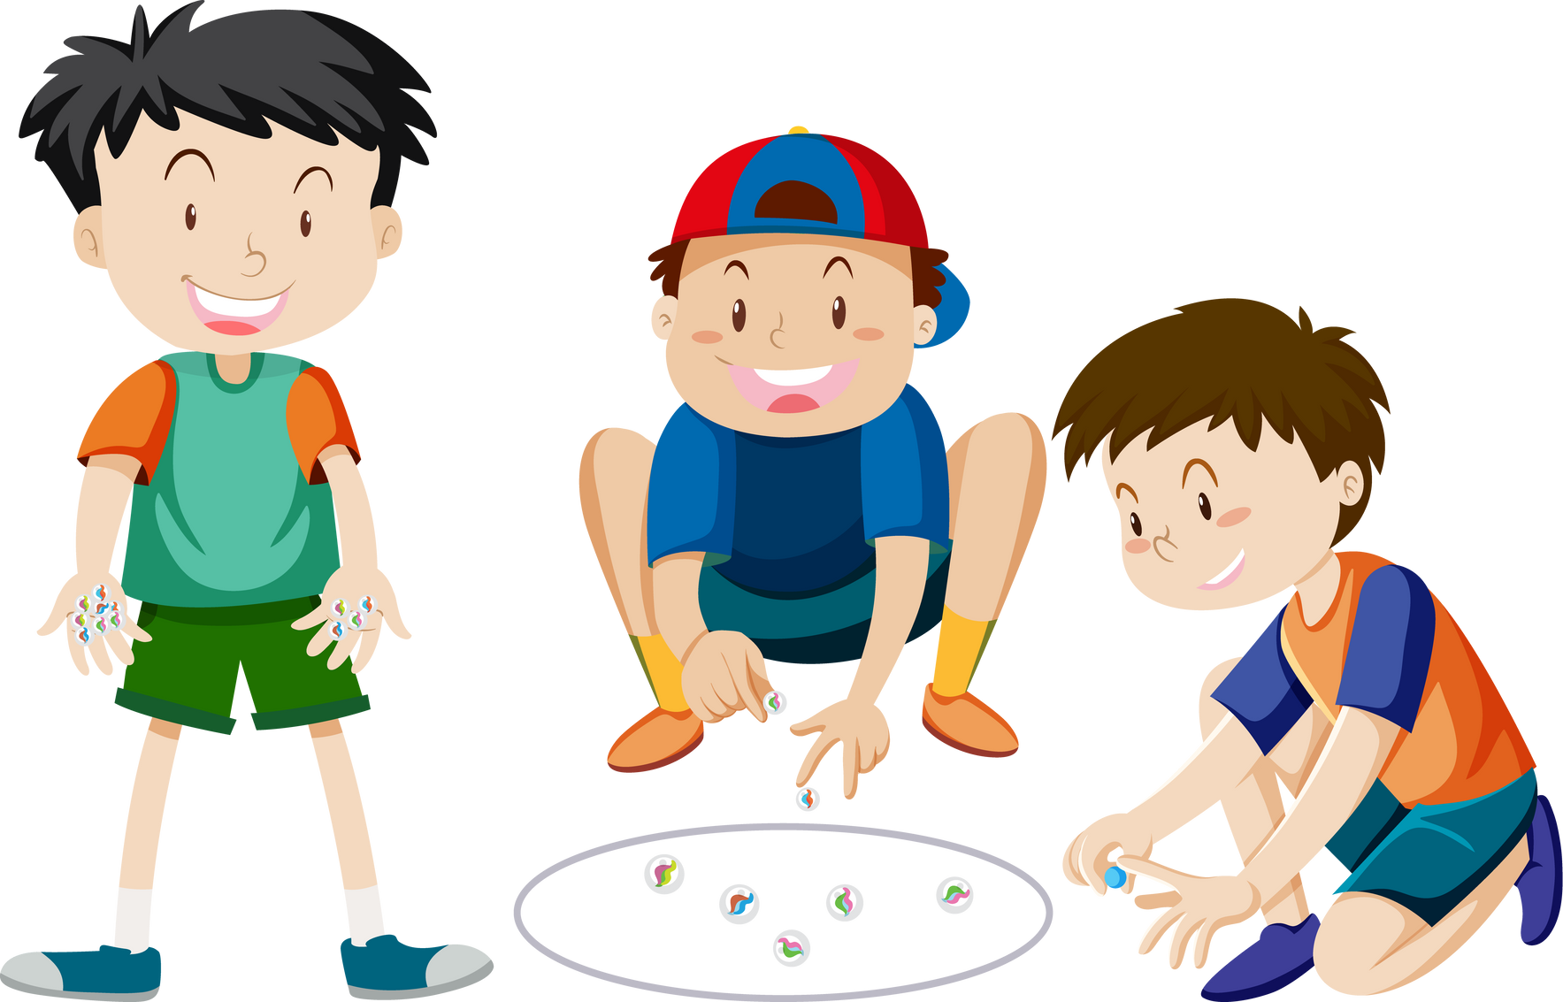
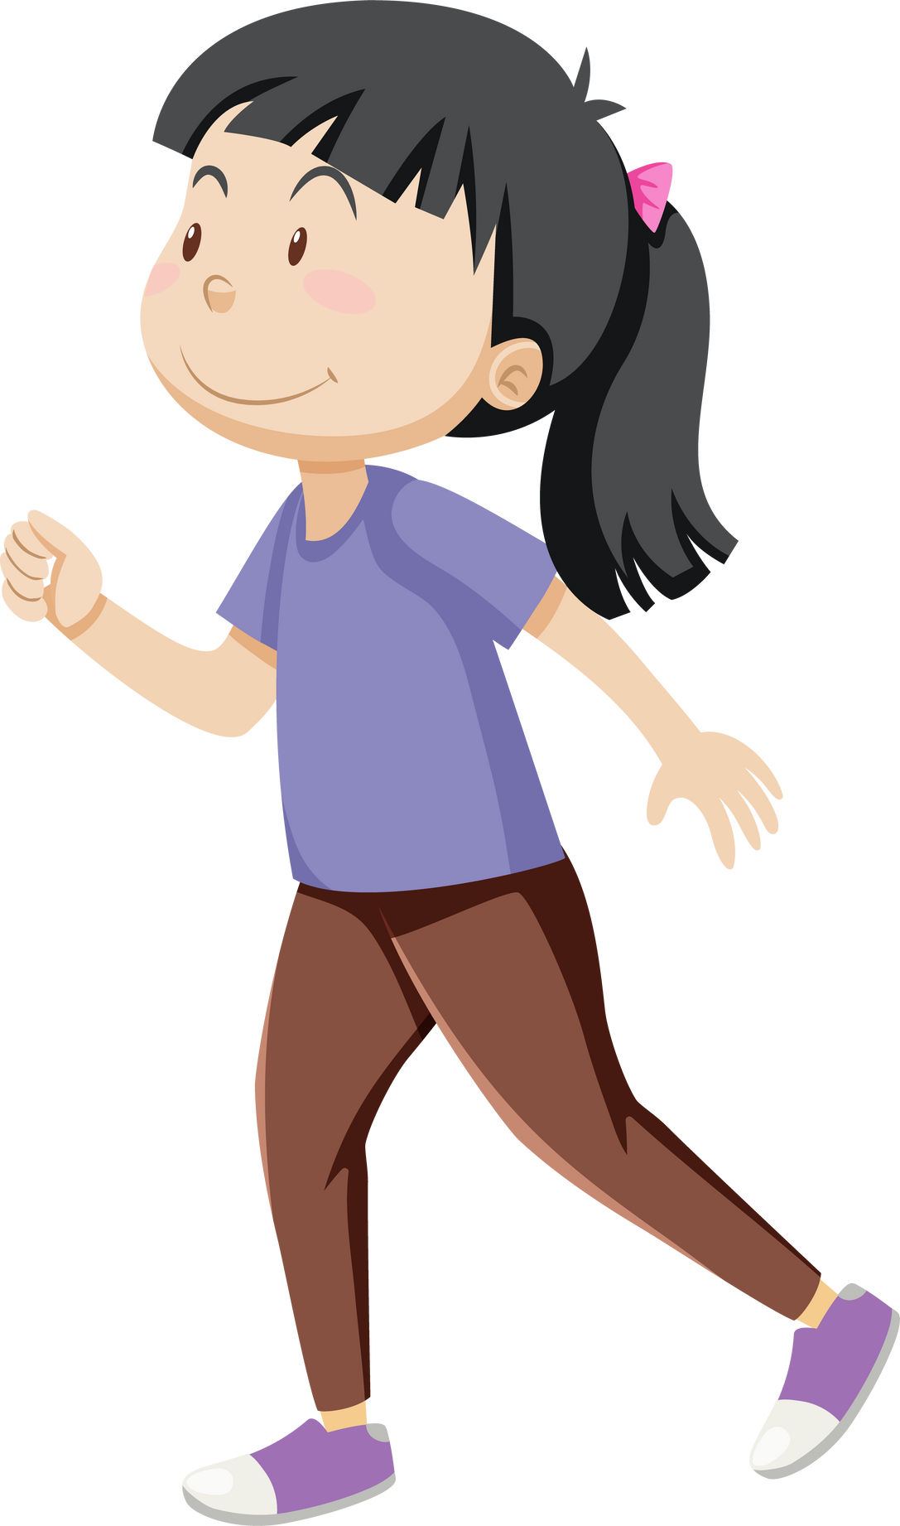



Thứ … ngày … tháng … năm …
HOẠT ĐỘNG TRẢI NGHIỆM
HOẠT ĐỘNG TRẢI NGHIỆM
EM VÀ TRƯỜNG HỌC THÂN YÊU
EM VÀ TRƯỜNG HỌC THÂN YÊU
Chủ đề 1:
(Tuần 2)

Slide 2




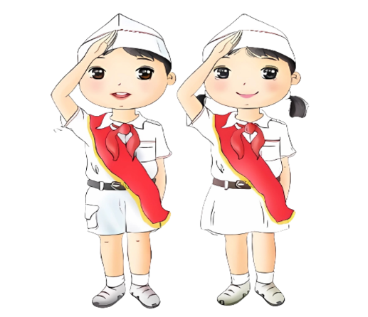







SINH HOẠT
DƯỚI CỜ

Slide 3












Slide 4

1. Tham gia hướng dẫn cách thực hiện nội quy nhà trường cho các em học sinh lớp dưới.

Slide 5
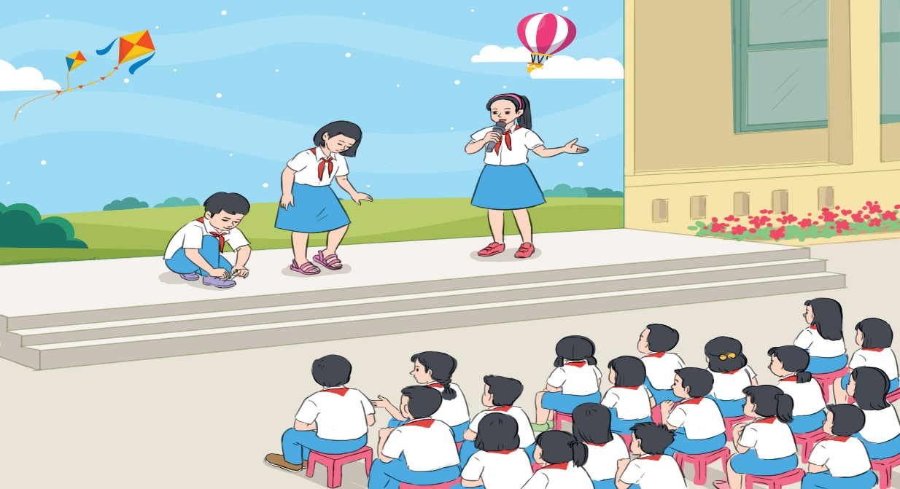
2. Trao đổi về kinh nghiệm thực hiện nội quy của em.

Slide 6
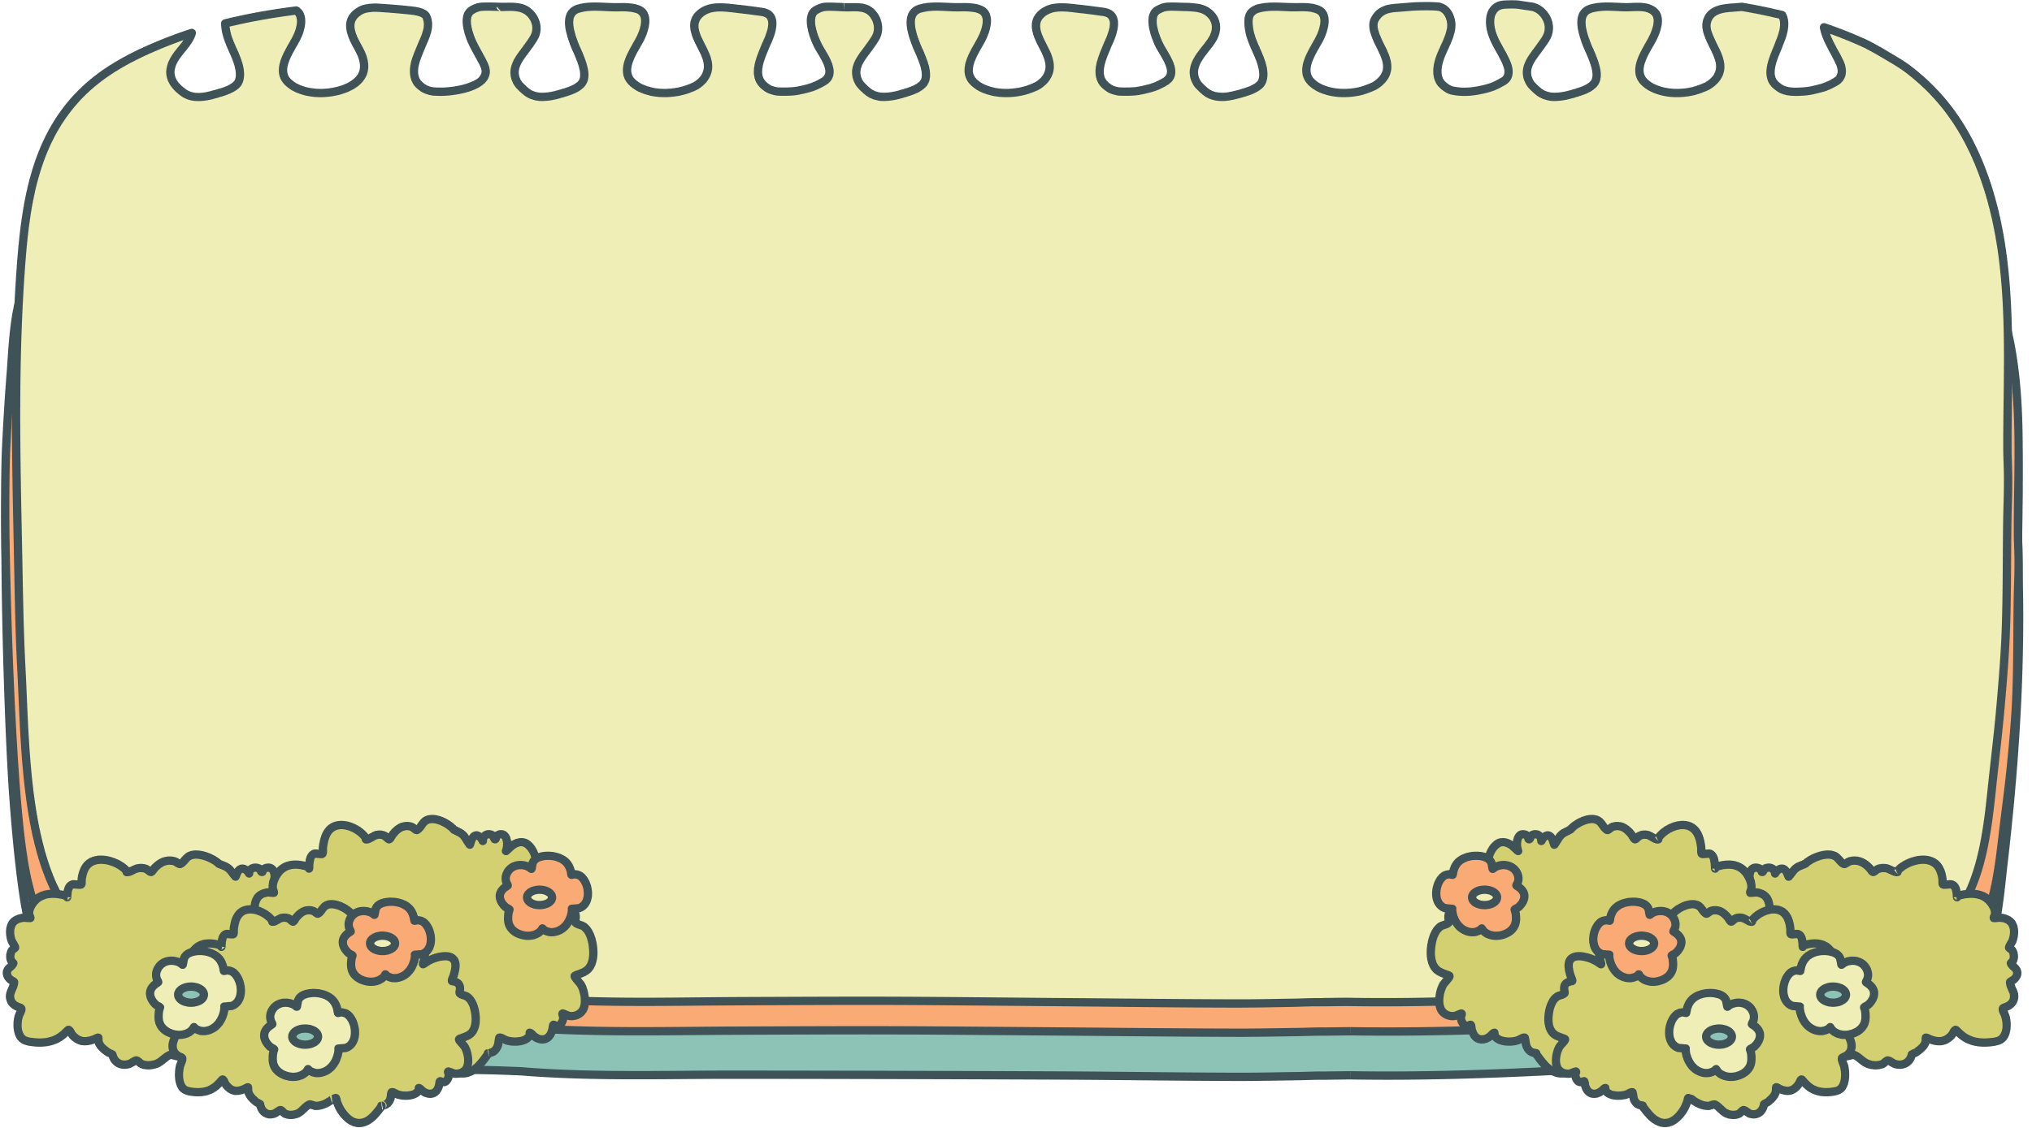
Ghi nhớ và tuân thủ nội quy mà nhà trường đã đề ra.

Slide 7
SINH HOẠT
CHỦ ĐỀ

Slide 9

Vận động theo nhạc.
Bài hát: Nếu bạn vui thì hãy vỗ tay.

Slide 10


Slide 11
Tìm hiểu khả năng kiểm soát cảm xúc của em

Slide 12






Nêu lại tên các cảm xúc thường ngày của con người.
Vui vẻ
Tức giận
Lo lắng
Buồn
Sợ hãi

Slide 13
1. Thảo luận để hoàn thành sơ đồ tư duy về khả năng kiểm soát cảm xúc của bản thân.
Em chia sẻ về những cảm xúc gì?
Khi có cảm xúc đó em đã nói gì và làm gì?
Những lời nói, việc làm đó có giúp em bình tĩnh / cân bằng lại cảm xúc?
Vậy, em thấy bản thân đã có khả năng kiểm soát những cảm xúc nào, và chưa có khả năng kiểm soát những cảm xúc nào?

Slide 14

Vẽ sơ đồ tư duy.

Slide 15











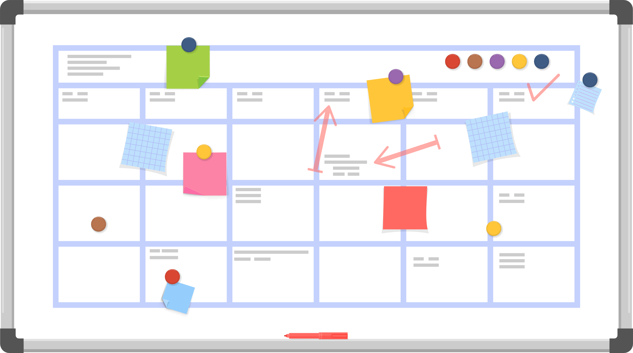
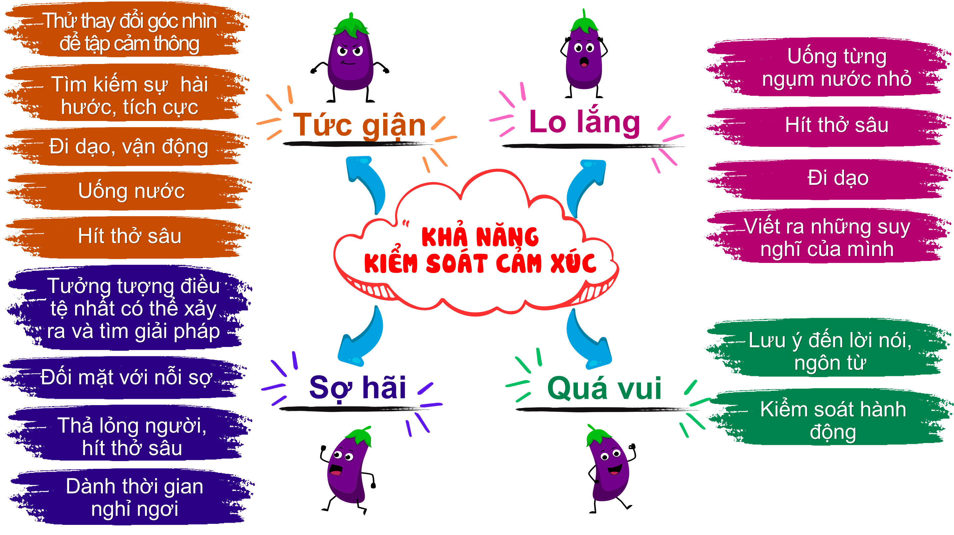
Thử thay đổi góc nhìn để tập cảm thông
Uống từng ngụm nước nhỏ
Tìm kiếm sự hài hước, tích cực
Tức giận
Lo lắng
Hít thở sâu
Đi dạo, vận động
Đi dạo
Uống nước
Hít thở sâu
Viết ra những suy nghĩ của mình
Tưởng tượng điều tệ nhất có thể xảy ra và tìm giải pháp
Lưu ý đến lời nói, ngôn từ
Đối mặt với nỗi sợ
Sợ hãi
Quá vui
Kiểm soát hành động
Thả lỏng người, hít thở sâu
Dành thời gian nghỉ ngơi

Slide 16
2. Trình bày sơ đồ tư duy trước lớp.

Slide 17
Thể hiện cảm xúc cần phù hợp với tình huống giao tiếp. Những cảm xúc như buồn, tức giận, lo lắng là những cảm xúc có khả năng mang đến nhiều điều không mong muốn trong cuộc sống của chúng ta và chúng ta cần biết kiểm soát chúng.

Slide 18
Thực hành kiểm soát cảm xúc phù hợp trong các tình huống

Slide 19





Đọc tình huống.
Nhận diện cảm xúc của nhân vật trong tình huống.
Sắm vai ứng xử phù hợp với cảm xúc của nhân vật.
Tình huống 2
Hết giờ ra chơi, An vào lớp thì thấy Mai gục đầu xuống bàn khóc thút thít. Nhìn thấy An, bạn ấy càng khóc to hơn. Mai thông báo rằng đội của An và Mai đã không được lựa chọn tham gia giao lưu với học sinh trường bạn.
Tình huống 1
Đi học về, Hà thấy em trai đang ngồi im trong phòng, vẻ mặt sợ sệt. Hà hỏi thì biết em trai đã tự ý lấy cuốn truyện tranh của Hà để đọc và làm rách.

Slide 20
Tình huống 1
Tình huống 2
Đi học về, Hà thấy em trai đang ngồi im trong phòng, vẻ mặt sợ sệt. Hà hỏi thì biết em trai đã tự ý lấy cuốn truyện tranh của Hà để đọc và làm rách.
Hết giờ ra chơi, An vào lớp thì thấy Mai gục đầu xuống bàn khóc thút thít. Nhìn thấy An, bạn ấy càng khóc to hơn. Mai thông báo rằng đội của An và Mai đã không được lựa chọn tham gia giao lưu với học sinh trường bạn.
Chuyện gì đã xảy ra?
Cảm xúc của các nhân vật trong tình huống?
Mỗi nhân vật trong tình huống có thể có các cách ứng xử nào? Mỗi cách ứng xử đó cho thấy cảm xúc gì của nhân vật và tác động như thế nào đến cảm xúc của nhân vật còn lại.

Slide 21
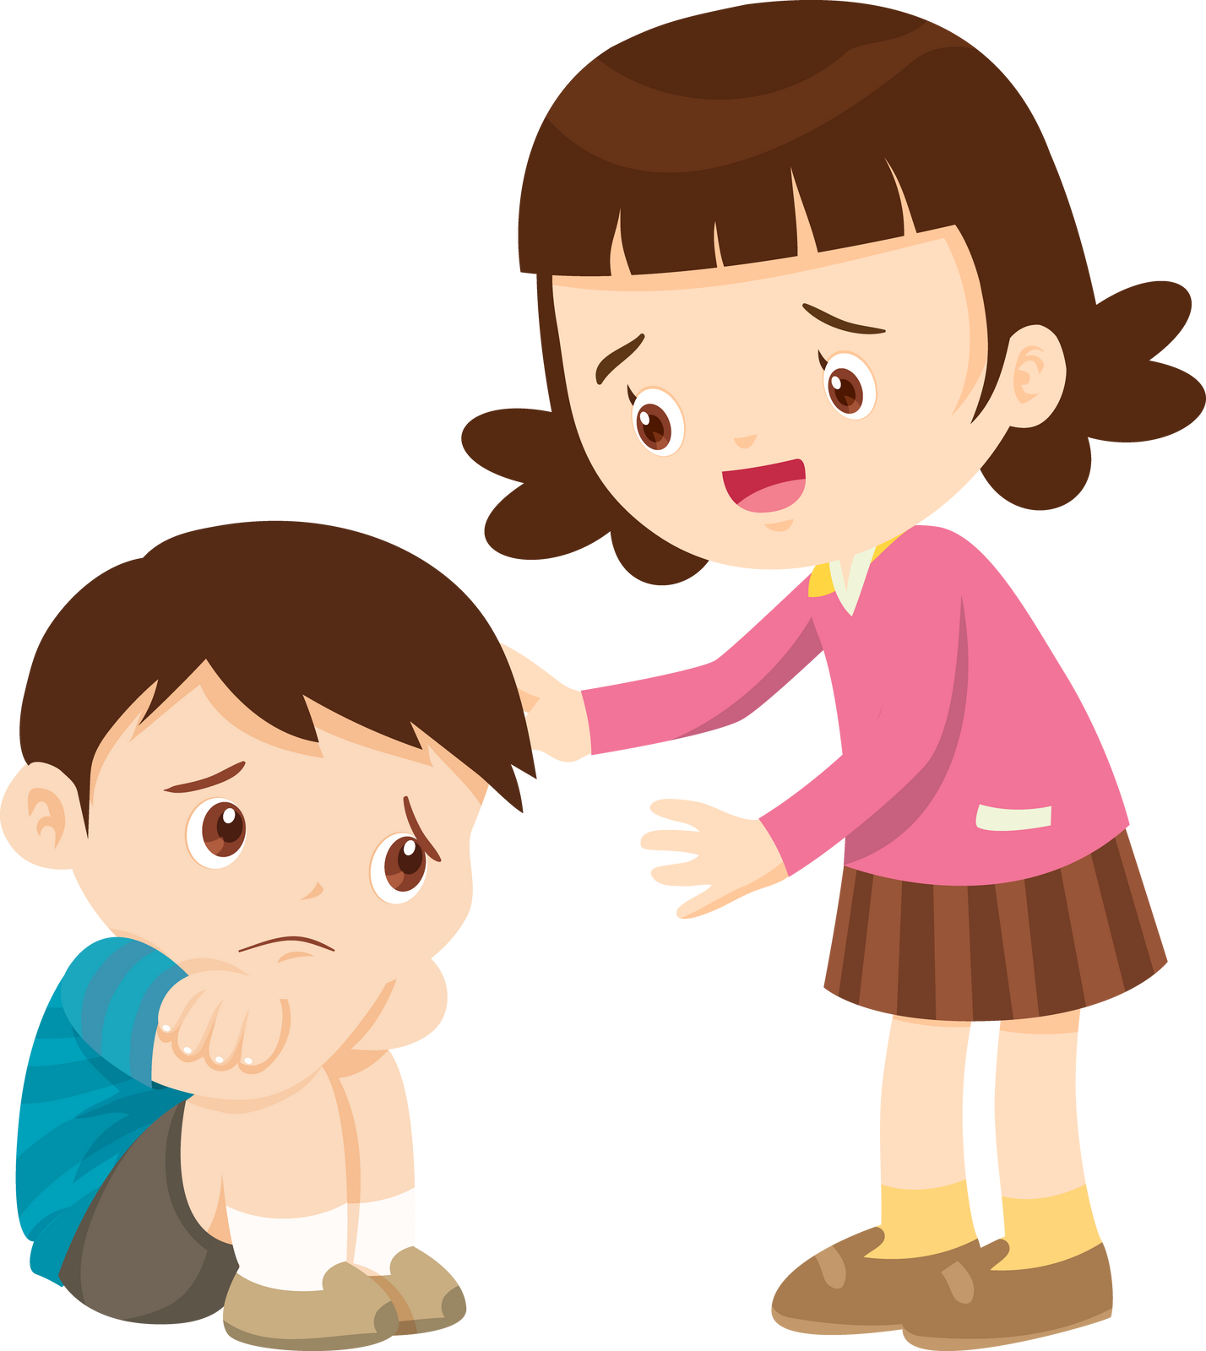
Tình huống 1
Đi học về, Hà thấy em trai đang ngồi im trong phòng, vẻ mặt sợ sệt. Hà hỏi thì biết em trai đã tự ý lấy cuốn truyện tranh của Hà để đọc và làm rách.
Chúng ta cùng dán lại cuốn truyện nhé!
Chúng ta nên ngồi lại, hỏi han em trai vì sao làm rách cuốn truyện, cùng em dán lại cuốn truyện và dặn dò em những nguyên tắc ứng xử như: Không tự tiện lấy đồ của người khác; cần bảo quản tốt các đồ dùng của người khác và của mình.

Slide 22
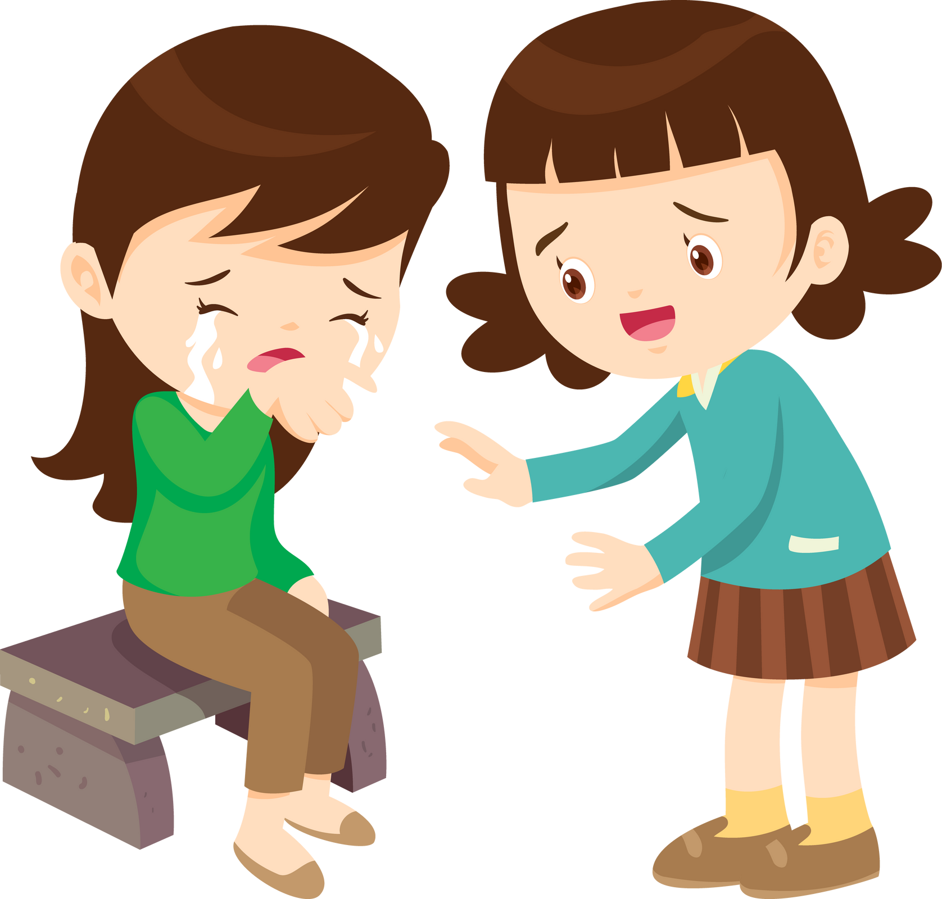
Tình huống 2
Hết giờ ra chơi, An vào lớp thì thấy Mai gục đầu xuống bàn khóc thút thít. Nhìn thấy An, bạn ấy càng khóc to hơn. Mai thông báo rằng đội của An và Mai đã không được lựa chọn tham gia giao lưu với học sinh trường bạn.
Có thể an ủi bạn: "Chúng ta cần phấn chấn, tiếp tục rèn luyện cho các cơ hội tiếp theo nhé!"
Chúng ta cần phấn chấn, tiếp tục rèn luyện cho các cơ hội tiếp theo nhé!

Slide 23
Trong cuộc sống hằng ngày chúng ta sẽ bắt gặp nhiều tình huống tác động đến tâm lí làm ra có thể mất kiểm soát cảm xúc. Những lúc như vậy các em hãy bình tĩnh, hít thở sâu, không vội nói hay hay hành động gì để có thể kiểm soát cảm xúc và đưa ra quyết định hành động đúng đắn.

Slide 24
Trò chơi Bàn tay diệu kì

Slide 25
Thu thập sản phẩm tư liệu về bản thân (hình ảnh, sổ sức khỏe, giấy khen, video clip,...)

Slide 26

SINH HOẠT LỚP
SINH HOẠT LỚP

Slide 28
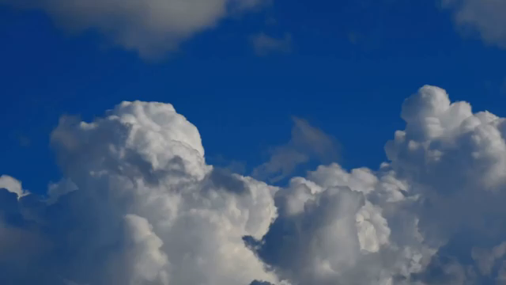

Slide 29
Chia sẻ cảm xúc của em khi được trở thành Đội viên Đội TNTP Hồ Chí Minh.

Slide 30
Tổng kết hoạt động tuần 2 và phương hướng hoạt động tuần 3

Slide 31

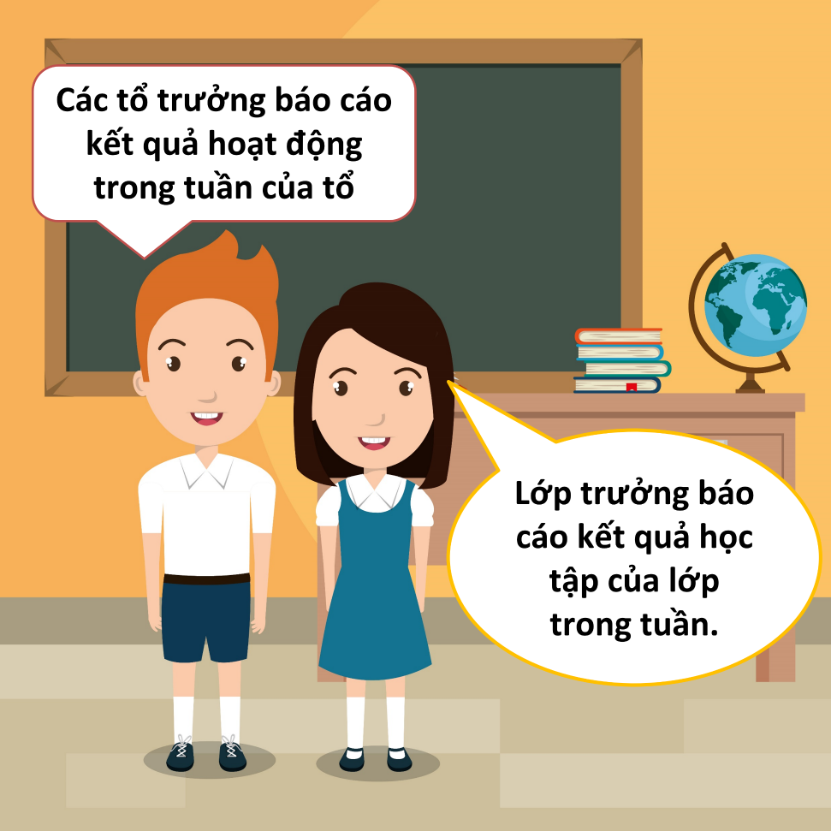

Sơ kết tuần 2

Slide 32

Phần nhận xét của Giáo Viên
Ưu điểm:
Nhược điểm:

Slide 33

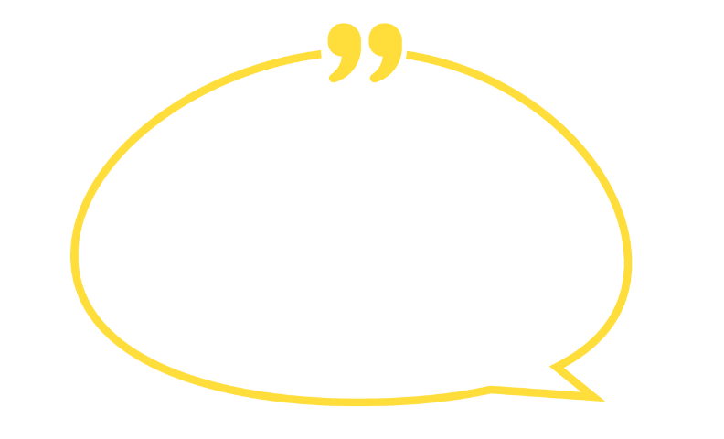
Cá nhân:
Nhóm:
Khen thưởng

Slide 34



Phương án tuần 3
- Tiếp tục ổn định, duy trì nền nếp quy định.
- Tiếp tục thực hiện tốt các nội quy của nhà trường đề ra.
- Tích cực học tập để nâng cao chất lượng.
- Tiếp tục duy trì các hoạt động: thể dục, vệ sinh trường, lớp xanh, sạch, đẹp và cả ý thức nói lời hay, làm việc tốt ....
- Thực hiện các hoạt động khác theo phân công.
- GV điền vào đây

Slide 35


CHÚC MỪNG
SINH NHẬT THÁNG …
CHÚC MỪNG
SINH NHẬT THÁNG …
GV CHÈN ẢNH
GV CHÈN ẢNH
GV điền tên HS vào đây
GV điền tên HS vào đây

Slide 36
Sinh hoạt chủ đề:
Lập kế hoạch xây dựng Đội thiếu niên Tiền phong Hồ Chí Minh của lớp

Slide 37
1. Trao đổi về điều em muốn làm để xây dựng Đội Thiếu Niên Tiền Phong Hồ Chí Minh của trường vững mạnh.
GỢI Ý
Đạt thành tích trong các hoạt động thể dục thể thao.
Gây quỹ hỗ trợ các bạn có hoàn cảnh khó khăn.
Xây dựng công trình măng non.
Phụ trách Sao nhi đồng...

Slide 38

2. Lập kế hoạch xây dựng Đội Thiếu niên Tiền phong Hồ Chí Minh của lớp.

Slide 39
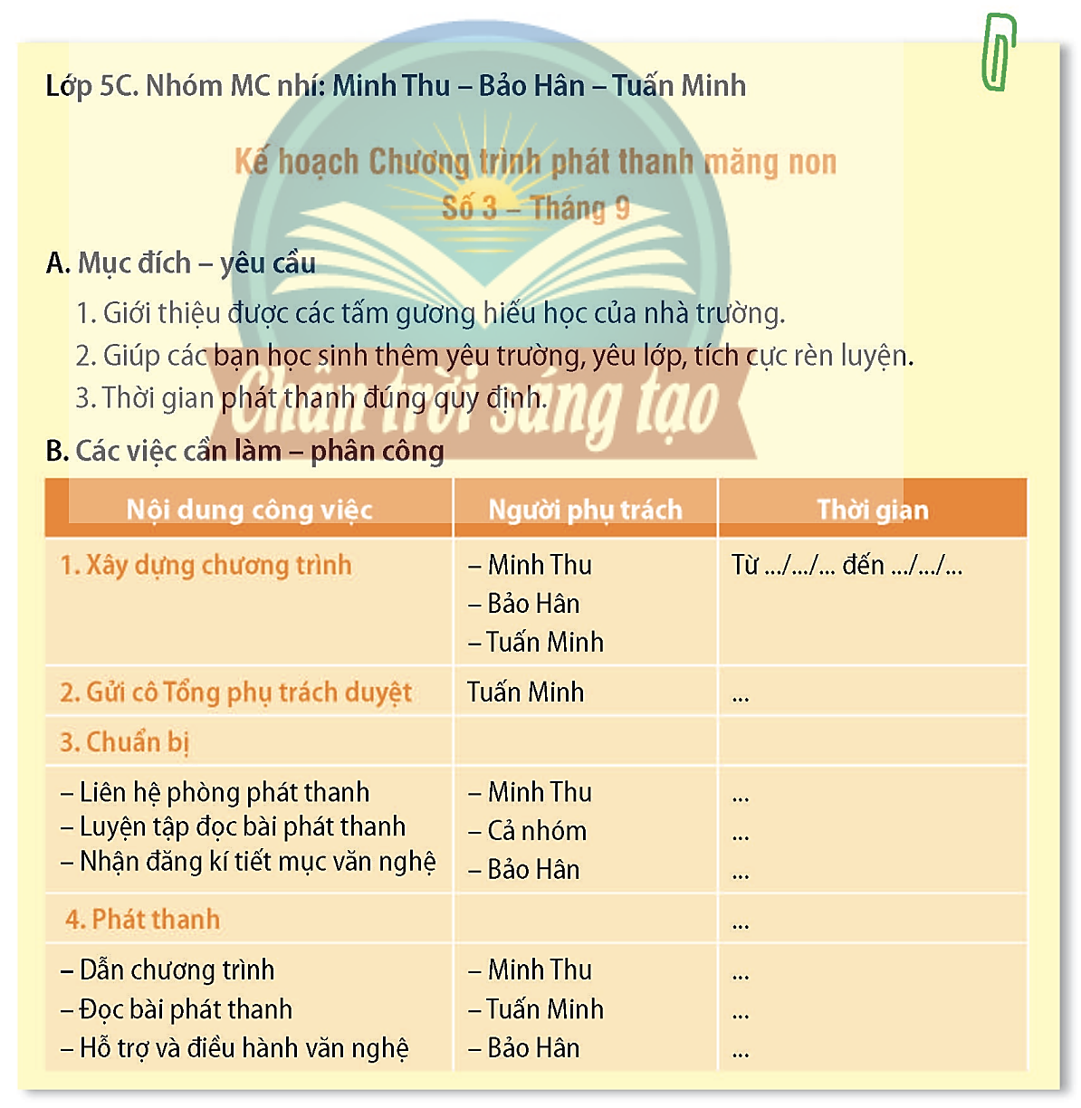

Slide 42
Thực hiện tốt nội dung em đã chọn để góp phần xây dựng Đội viên Đội Thiếu niên Tiền phong Hồ Chí Minh.

Slide 43
Tạm biệt
và
hẹn gặp lại

